Slide 1
TRADUCCIÓN Y MUTACIONES
Catalina Martínez Jaramillo

Slide 2
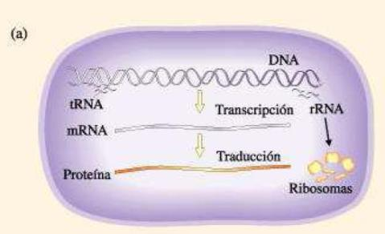
Traducción
Una vez sintetizado el RNA, este actúa de “molécula mensajera” que lleva la información codificada. De ahí su nombre, RNA mensajero (mRNA). Estos RNAs se asocian con los ribosomas, en los que se produce la descodificación en proteínas.

Slide 3
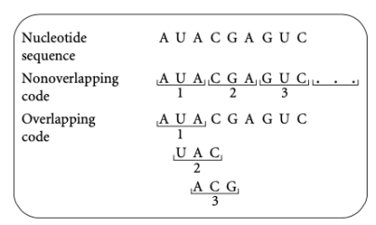
La traducción
Está compuesto por “palabras” de tres letras (código genético) llamado codón o tripleta que se "lee" desde un punto de partida específico en el ARNm.
Las cuatro bases se unen en “palabras” de tres letras (AGC, CGT y así sucesivamente), y se obtienen 64 grupos o “palabras” diferentes → 61 especifican aminoácidos individuales y tres son codones de terminación.
Las 64 combinaciones son suficientes para codificar los 20 aminoácidos diferentes.
El código genético generalmente no se superpone, cada nucleótido pertenece a un solo codón.

Slide 4
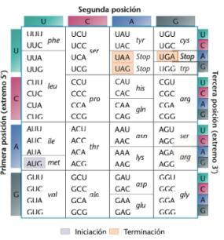
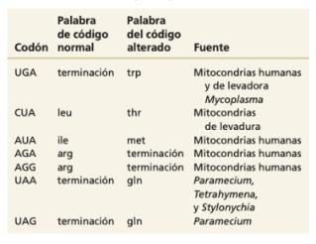
La traducción
Cada codón codifica un solo tipo de aminoácido.
El código genético es degenerado: la mayoría de los aminoácidos se codifican por más de un triplete.
El código es genético es casi universal → 64 codones, 3 de terminación y 61 para a.a.
El código tiene señales de inicio y de terminación.
Se lee en orden y sin ninguna interrupción.

Slide 5
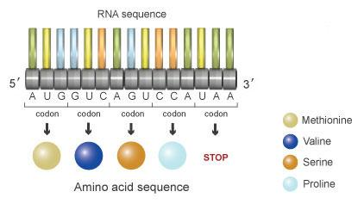
La traducción

Slide 6
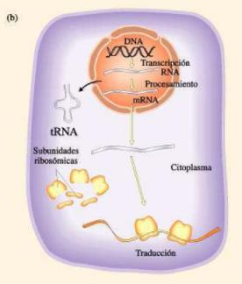
La traducción
Traducción porque es el cambio del “lenguaje” de ácidos nucleicos (sucesión de bases) al “lenguaje” de las proteínas (sucesión de aminoácidos).
En el citoplasma, el ARNm se mueve hacia los ribosomas.
Los aminoácidos que se necesitan están en el citoplasma. Son llevados por el ARN de transferencia (ARNt).
Es la etapa final de la expresión génica.

Slide 7
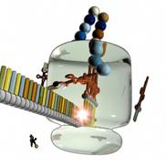
La traducción
Componentes:
ARNm.
ARNt.
Ribosomas.
Chaperonas.
Enzimas.
Factores de regulación.
Hidrólisis de ATP o GTP.
Localización: ribosomas (siendo el ARNt los adaptadores entre el ARNm molde y los a.a incorporados en a la proteína):
Subunidad pequeña: se une al ARNm.
Subunidad grande: se unen los aminoácidos

Slide 8
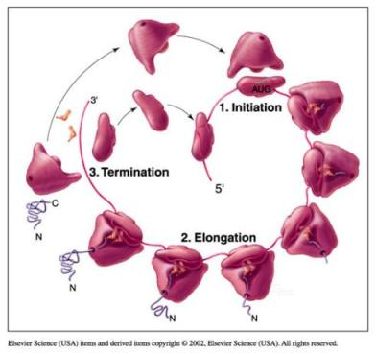
Traducción: general
Iniciación:
Unidad menor del ribosoma.
tRNA inicial.
Codón Inicial.
Extensión:
Incorporan los amino ácidos.
Enlace péptido.
Terminación:
Culmina el proceso de traducción.
Liberación de la proteína.

Slide 9
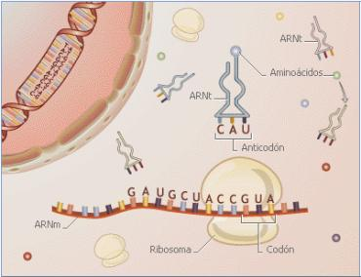
Traducción
La síntesis de proteína se realiza a partir de un molde de ARNm.
Es un proceso altamente conservado a lo largo de la evolución.
Todos los ARNm se leen en dirección 5’-3’.
Las proteína se sintetizan desde el extremo amino terminal al carboxilo terminal.
Implica la interacción de los 3 tipos de ARNs.

Slide 10
ARN de transferencia
Todas las células contienen distintas moléculas de ARNt, pero todos presentas una estructura y forma similar.
También poseen secuencias únicas que permite la unión de un a.a. concreto con su codón en el ARNm.
Longitud aproximada de 70 -80 nucleótidos.

Slide 11
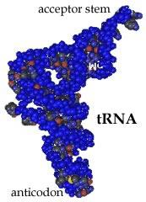
ARN de transferencia
Hoja de trébol → complementariedad de las bases en distintas regiones de la molécula.
Plegamiento similar en forma de L, que es necesario para el correcto anclaje a los ribosomas.
Todos los ARNt tiene una secuencia CCA en su extremo 3` ala que los a.a se une covalentemente.

Slide 12
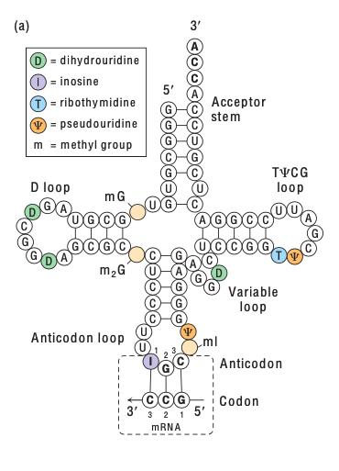
ARN de transferencia
Tiene un anticodón, localizado en el otro extremo de la molécula de ARNt.
Los ARNt llevan a los aminoácidos a los ribosomas durante la traducción, para ser ensamblados en una cadena polipeptídica.
La unión del a.a. al ARNt específico es mediado por las enzimas aminoacil ARNt sintetasa, las cuales reconocen un único a.a. y también al ARNt al cual debe unir ese a.a.

Slide 13
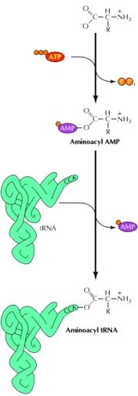
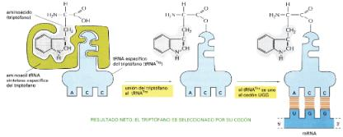
ARN de transferencia
El a.a. es activado mediante una reacción con ATP formando un intermediario aminoacil AMP.
La sintetasa reconoce secuencias de nucleótido específicas que identifican como única a cada especie de ARNt.

Slide 14
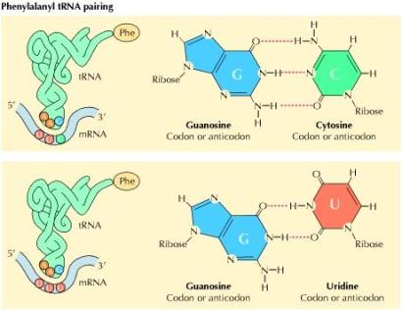
El reconocimiento codón-anticodón es mucho menos estricto que la complementariedad A-U y G-C.
Ya que los ARNt pueden reconocer a más de un codón por el reconocimiento no estándar la tercera posición de algunos codones complementarios (balanceo o tambaleo).

Slide 15
ARN de transferencia
La hipótesis del tambaleo predice que los dos primeros ribonucleótidos del triplete son más importantes que el tercer miembro para atraer el tRNA correcto.
El puente de hidrógeno en la tercera posición de la interacción codón-anticodón estaría menos restringido, por lo que no necesita adherirse tan específicamente.
Por eso los a.a. son específicos para más de un codón.

Slide 16
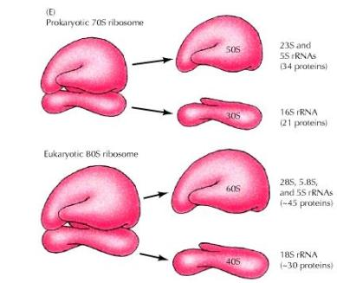
Ribosomas
E. coli → 20.000 (25% del peso seco).
Células mamíferos en continua división → 10 millones.
Cada ribosoma tiene una copia única de los ARNr y una única copia de cada proteína ribosómica con excepción de una proteína 50S esta presente 4 copias.

Slide 17
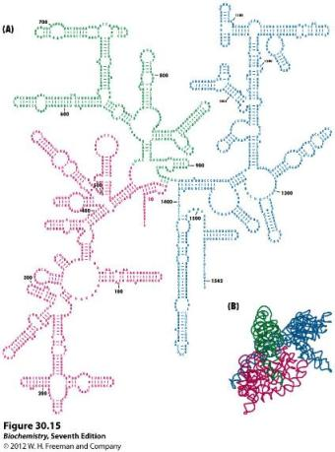
Ribosomas
Se pueden crear in vitro por autoensamblaje de sus ARNr y proteínas.
Forman estructuras secundarias por la complementariedad de las bases. Cuando se unen con la proteínas se pliegan formando estructuras tridimensionales.
Sirve de andamio para la traducción ARNm.

Slide 18
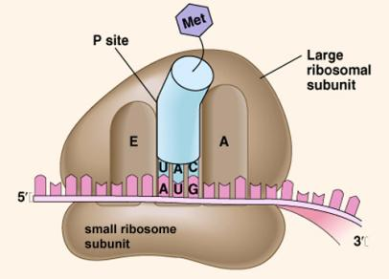
Ribosomas
Sitio A (aminoacil): sitio definido para la entrada de aminoácidos que se van añadiendo. Reconocer mensajero y ponerse en sitio adecuado para la traducción.
Sitio P (peptidil): donde se une la cadena de polímeros.
Sitio E (liberación): es el de salida.

Slide 19
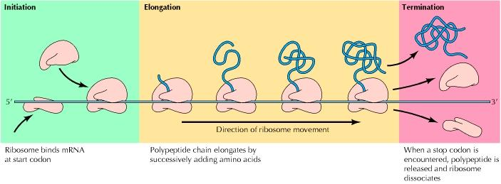
Traducción

Slide 20
Traducción
Factores de traducción
Función | Procariotas | Eucariotas
Iniciación | IF-1, IF-2, IF-3 | eIF-1, eIF-1A, eIF-2, eIF-2B, eLE-3, eLF-4A, eLF-4B, eIF-4E, eIF-4G, eIF-5
Elongación | EF-Tu, EF-Ts, EF-G | eEF-1α, eEF-1γ, eEF-2
Terminación | RF-1, RF-2, RF-3 | eRF-1, eRF-3

Slide 21
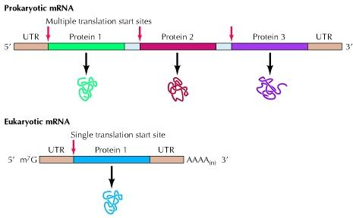
Traducción: inicio
En procariota y eucariotas contienen en su extremo 5`y 3` que no se traducen (UTRs).
Los ARNm procariotas son polisistrónicos.
Eucariotas son generalmente monocistrónicos.

Slide 22
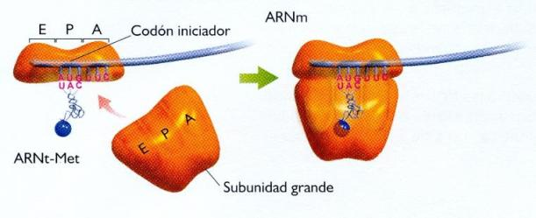
Traducción: inicio
La iniciación de la síntesis protéica es un proceso altamente específico.
La subunidad ribosómica más pequeña se une al extremo 5' de una molécula de RNAm.
La traducción siempre comienza con el a.a. metionina normalmente codificado por la tripleta AUG, y a veces se le denomina codón de iniciación.
En algunos procariotas, otro triplete, GUG, codifica para metionina durante la iniciación en lugar de valina.

Slide 23
Traducción: inicio
En la mayoría de las bacterias se inicia con un residuo de metionina modificado → N- formilmetionina. La iniciación es precedida por una secuencia específica → secuencia Shine-Delgarno, complementaria de una secuencia del ARNr 16S cerca del extremo 3` que aproxima el ARNm al ribosoma.

Slide 24
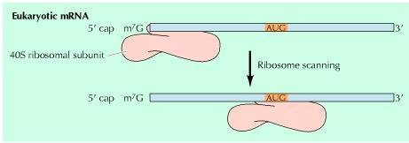
Traducción: inicio
Eucariotas → metionina sin modificar y los ribosomas se unen al ARNm mediante el reconocimiento de la 7-metilguanosina en el extremo 5’ y se desplazan por el ARNm hasta encontrar el codón de iniciación AUG.

Slide 25
Iniciación en bacterias
1. Tres factores de iniciación de la traducción (IF-1, IF2 e IF3) se unen a la subunidad ribosómica 30S.
2. Luego se une el ARNm y el ARNt iniciador (met) que es reconocido por IF-2 unido a GTP.
3. El factor IF3 se libera. La subunidad 50S se une al complejo, permitiendo la hidrólisis del GTP unido al IF-2, seguido de la liberación de IF-1 e unido a GDP.

Slide 26
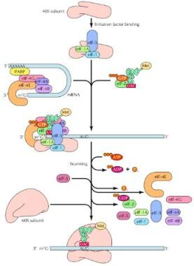
Iniciación en eucariotas
EI F-3.eIF-1 y eIF-1A se unen a la subunidad ribosómica 40S.
El ARNt iniciador es llevado al ribosoma por el eIF-2
El ARNm es unido por el eIF-4G, eIF-4ª y eLF-4B.
El ribosoma chequea el ARNm para identificar el primer codón de iniciación AUG.
Este reconocimiento requiere ATP. Cuando el codón es reconocido, eIF-5 provoca la hidrólisis de GTP y la liberación de los factores de iniciación.
Por último se une la subunidad 60S.

Slide 27
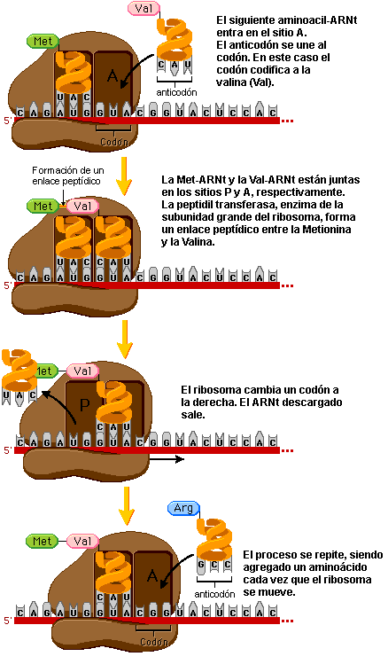
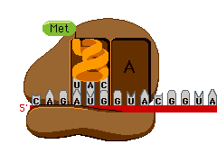
Elongación
La elongación de la cadena polipeptídica se inicia por el aminoacil-ARNt uniéndolo al codón en el sitio A del ribosoma.

Slide 28
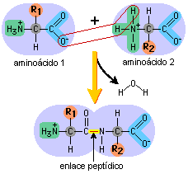
Enlongación
Acoplamiento perfecto entre el aminoácido, el anticodón y el codón → requiere energía.
Proceso envuelve cuatro pasos.
Unión de tRNA-aa en el sitio A del ribosoma.
Verificación de que es el tRNA-aa correcto.
Formación del enlace péptido
Translocación.
Ocurre en la cavidad entre las unidades del ribosoma.
Utiliza factores de extensión (eEF).
Unión entre el grupo carboxilo y el grupo amino.

Slide 29
Elongación
El ARNt iniciador se sitúa en el sitio P dejando libre el sitio A.
El segundo ARNt es dirigido a A por EF-Tu (unido a GTP), tras la hidrólisis de GTP, EF- Tu (unido a GDP) sale del ribosoma.
Se realiza en enlace peptídico.
El ribosoma se desplaza 3 nucleótidos a lo largo del ARNm, dejando el sitio A vacío para la unión de un nuevo a.a.
La translocación esta mediada por EF-G, acoplada a la hidrólisis de GTP.
Este proceso es muy similar en procarotas y eucariotas.

Slide 30
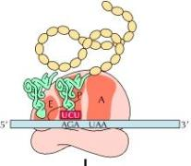
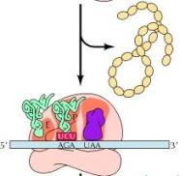
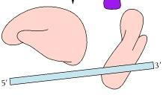
Terminación
Un codón de terminación (ej: UAA) en el sitio A es reconocido por factor de liberación en vez de un ARNt. El resultado es la liberación de la cadena polipetídica completa, seguido de la disociación del ARNt y ARNm del ribosoma.

Slide 31
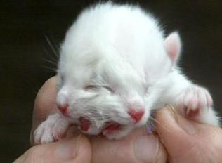
Mutaciones

Slide 32
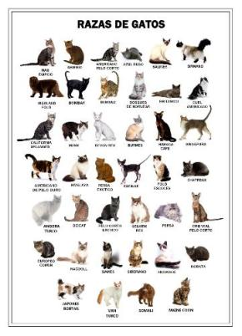
Mutaciones
Son cambios abruptos en el material genético. Son la fuente de variación genética y la base para la selección natural.
Son el origen del daño genético:
Muerte celular.
Enfermedades genéticas.
Cáncer.
Tienen una amplia gama de efectos:
Tipo de cambio nucleotídico.
Localización en el gen y en el genoma.
Las mutaciones pueden ocurrir:
Espontáneamente.
Inducidos.

Slide 33
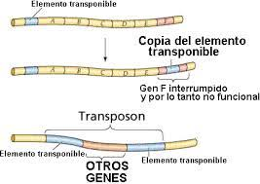
Mutaciones
La tasa de mutación espontánea varía entre organismos y entre los genes de un mismo organismo.
Existen diversos mecanismos de reparación del DNA:
La lectura de pruebas de los errores de replicación.
Recombinación homóloga.
Mutaciones en genes que controlan la reparación del DNA conducen a una hipermutabilidad genómica.
Los elementos transponibles generan mutaciones al entrar y salir de los cromosomas.

Slide 34
Mutaciones
Existe una gran variedad de tipos y efectos de las mutaciones, los genéticos las clasifican de diversas maneras. Estos esquemas de organización de las mutaciones no son mutuamente excluyentes.
Mutaciones cromosómicas, mutaciones no puntuales o cromosomopatías:
Variación en el número (aneuploídia).
Variación en la estructura u orden.
Mutaciones puntuales: el cambio en una molécula de DNA.
Las mutaciones que ocurren en los gametos se transmiten a generaciones futuras. Las mutaciones que ocurren en las células somáticas sólo se transmiten a las células hijas.

Slide 35
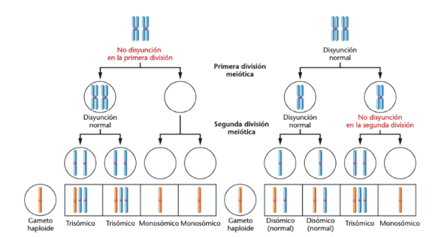
Aneuploidías
Nulisomía: pérdida de ambos miembros de un par de cromosomas homólogos → 2n-2.
Monosomía: pérdida de un solo cromosoma. 2n-1.
Trisomía: ganancia de un cromosoma → 2n +1. 35% de los abortos espontáneos.
Tetrasomía: ganancia de 2 cromosomas homólogos → 2n+2.

Slide 36
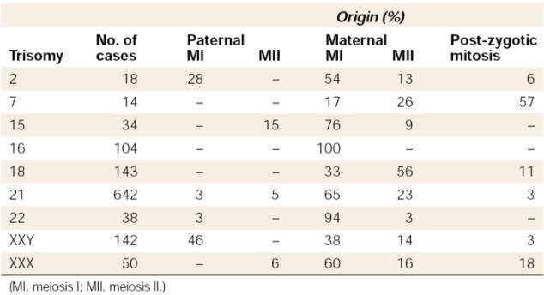
Aneuploidías

Slide 37
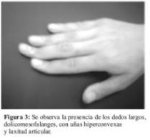
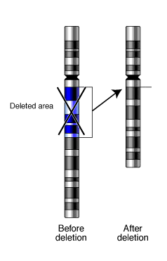
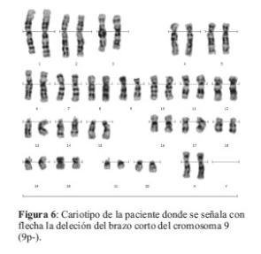
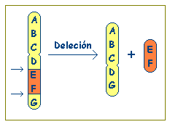
Deleciones
Cuando se pierde parte de un cromosoma.
El trozo perdido se llama una deleción.
Mucha pérdida de información → letal
Síndrome de la deleción 9p

Slide 38
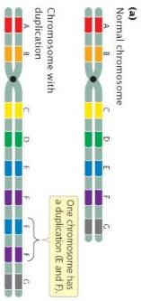
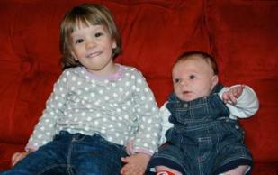
Duplicaciones
Cuando se encuentra cualquier parte del material genético más de una vez en el genoma.
Duplicación del cromosoma 15q (dup15q).
Retraso psicomotor, epilepsia o trastorno del espectro autismo.

Slide 39
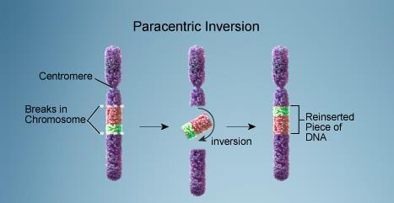
Inversiones
Un segmento de cromosoma esta girado 180 grados sobre si mismo → reordenamiento de la información.

Slide 40
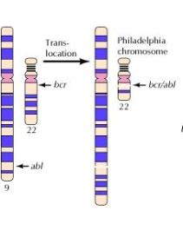
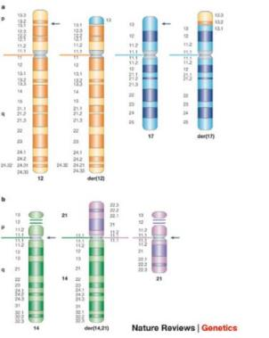
Translocaciones
Desplazamiento de un segmento de un cromosoma a un nuevo lugar del genoma.

Slide 41
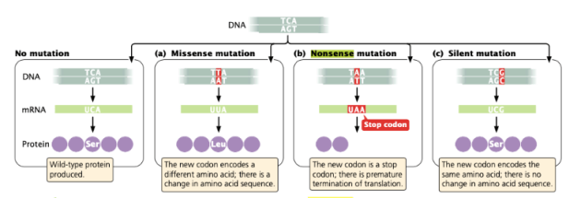
Mutaciones puntuales
Por sustitución de bases:
Mutación de cambio de sentido, missense o no sinónima: el cambio resulta en un nuevo triplete y un aminoácido diferente.
Mutación sin sentido ó nonsense: triplete cambie en un codón de terminación (stop).
Mutación silenciosa o sinónima: la mutación altera un codón pero no resulta en un cambio aminoacídico.

Slide 42
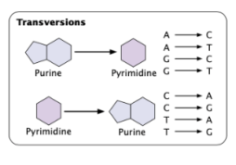
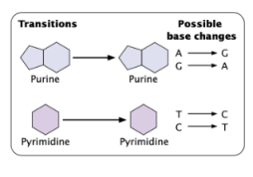
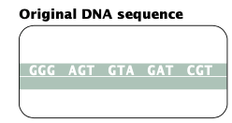
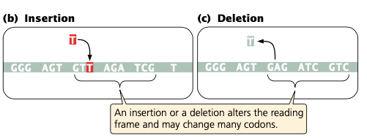
Mutaciones en el DNA
Transición: una pirimidina reemplaza a una pirimidina o una purina reemplaza a una purina.
Transversión: se intercambian una purina y una pirimidina.
Inserción/deleción: se denominan mutaciones de cambio de marco de lectura (frameshift mutations).

Slide 43
Mutaciones en el DNA
Clasificación basada en los efectos fenotípicos:
Mutación de pérdida de función: elimina la función de un producto génico. Cualquier tipo de mutación, desde una mutación puntual hasta una deleción de todo el gen, puede generar una pérdida de función. Una mutación de pérdida de función puede ser dominante o recesiva.
Mutación de ganancia de función: resulta en un producto génico con una función nueva. Esto puede ser debido a un cambio aminoacídico en la secuencia de la proteína en la región reguladora.
Mutación letal: es posible que una mutación interrumpa un pro-ceso esencial para la supervivencia del organismo.

Slide 44
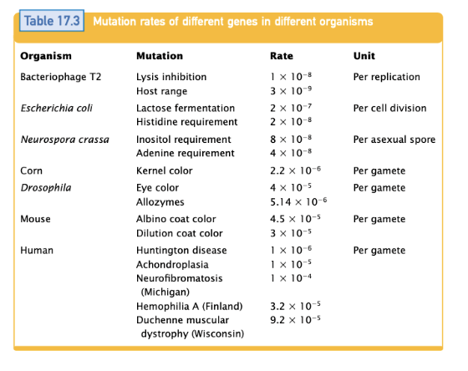
La tasa de mutación
La tasa de mutación espontánea es muy baja en todos los organismos.
La tasa varía entre los diferentes organismos.
Dentro de una misma especie, la tasa de mutación varía entre genes.
La tasa de mutaciones deletéreas en humanos es de 1,6 cambios genéticos deletéreos por individuo y por generación.

Slide 45
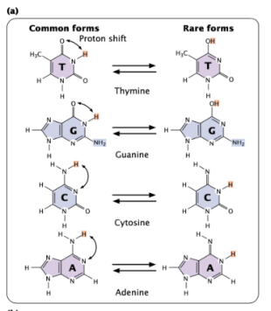
Mutaciones: causas
Errores de replicación del DNA
El proceso de replicación del DNA es imperfecto.
Ocasionalmente, las DNA polimerasas insertan nucleótidos incorrectos.
Existen mecanismos de reparación del DNA pero aveces no detectan o corrigen estos errores, y conducen a una mutación.
Las bases puedan adoptar diversas formas conocidas como tautómeros, que incrementan la probabilidad de errores durante la replicación del DNA. Produciendo mutaciones puntuales.

Slide 46
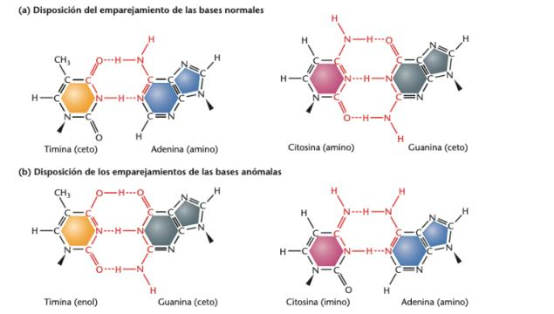
Mutaciones: causas

Slide 47
Mutaciones: causas
Desplazamiento de la replicación
La replicación del DNA también puede introducir inserciones/deleciones.
Se producen cuando la cadena de DNA molde forma un lazo y se desplaza durante la replicación, o cuando la DNA polimerasa se desplaza o repite nucleótidos.
Se puede producir en cualquier lugar en el DNA, pero se da en las regiones que contienen secuencias repetidas (puntos calientes para la mutación del DNA).

Slide 48
Mutaciones: causas
Despurinación
Pérdida de bases nitrogenadas en una molécula de DNA intacta. La mayoría son purinas, tanto guaninas como adeninas.
Los nucleótidos pierden su base nitrogenada. Esto conduce a la generación de un sitio apurínico.
No hay base en esa posición por lo tanto en ese sitio se introducirá un nucleótido al azar.

Slide 49
Mutaciones: causas
Desaminación:
Un grupo amino de la adenina o de la citosina se convierte en un grupo ceto.
La citosina se convierte en uracilo y la adenina en hipoxantina.
Se puede producir de manera espontánea o como resultado de un tratamiento con un mutágeno químico como el ácido nitroso (HNO2).

Slide 50
Mutaciones: causas
Daño oxidativo:
El DNA también puede sufrir daños debidos a los subproductos de los procesos celulares normales:
Especies reactivas de oxígeno (superóxidos, radicales hidroxilo, el peróxido de hidrógeno).
Los reactivos de oxígeno pueden producir más de 100 tipos diferentes de modificaciones químicas en el DNA, incluyendo modificaciones de bases que conducen a emparejamientos erróneos durante la replicación.

Slide 51
Mutaciones: causas
Mutaciones inducidas (mutágenos):
Naturales : toxinas de hongos y la luz ultravioleta.
No naturales : contaminantes industriales, rayos X usados en medicina, y los productos químicos que hay en el humo del tabaco.

Slide 52
Mutaciones: causas
Estos mutágenos químicos pueden sustituir a las purinas o a las pirimidinas durante la biosíntesis de los ácidos nucleicos. Por ejemplo, el 5-bromouracilo (5-BU), un derivado del uracilo, se comporta como una análogo de la timidina y se encuentra halogenado en la posición número 5 del anillo de pirimidina. Si la 5-BU se une químicamente a la desoxirribosa, se forma el nucleósido análogo breomodeoxiuridina (BrdU). La presencia del átomo de bromo en lugar del grupo metilo incrementa la probabilidad de que se produzca un cambio tautomérico.

Slide 53
Anemia falciforme
Enfermedad autosómica recesiva → sustitución de adenina por timina en el gen de la globina beta → cromosoma 11 → mutación de ácido glutámico por valina.

